Slide 1
Taller 1
Procesamiento lenguaje Natural
Alvaro Ciganda – ana romero – Silvia motta

Slide 2
Gpt – 4 Características clave – ventajas – desventajas
CARACTERÍSTICAS CLAVE
Modelo de Última Generación: GPT-4 es una iteración avanzada de la serie de modelos GPT de OpenAI, construida sobre la arquitectura Transformer.
Entrenamiento en Diversos Conjuntos de Datos: Se ha entrenado con una amplia variedad de datos textuales, incluyendo artículos de noticias, libros, sitios web, y otros textos de internet.
Mejora en el Manejo del Contexto: Tiene una capacidad mejorada para mantener el contexto en interacciones prolongadas y manejar razonamientos complejos.
VENTAJAS
Alta Versatilidad y Flexibilidad: Puede ser utilizado en una variedad de aplicaciones, desde chatbots hasta generación de contenido, traducción de idiomas, y más.
Capacidad de Manejo de Tareas Complejas: Su habilidad para entender y generar texto con alta coherencia y precisión lo hace ideal para tareas que requieren un entendimiento profundo del contexto.
Fuerte Comprensión Contextual: Mantiene el contexto a lo largo de conversaciones largas, mejorando la relevancia y precisión de sus respuestas.
DESVENTAJAS
Requiere Recursos Computacionales Significativos: La implementación y operación de GPT-4 pueden ser costosas debido a la necesidad de hardware potente y recursos computacionales.
Altos Costos Operativos: El uso continuo del modelo, especialmente en aplicaciones comerciales a gran escala, puede ser costoso.
Generación de Respuestas Sesgadas o Incorrectas: A pesar de los avances, aún puede generar respuestas que reflejan sesgos presentes en los datos de entrenamiento o información incorrecta.

Slide 3
Casos de uso – precio - accesibilidad
CASOS DE USO
Chatbots y Asistentes Virtuales: Mejora la experiencia del usuario proporcionando respuestas más naturales y contextualmente relevantes.
Generación de Contenido: Utilizado para redactar artículos, blogs, y otros tipos de contenido escrito.
Traducción de Lenguaje: Ayuda a traducir textos entre diferentes idiomas con mayor precisión y coherencia.
Resumen y Parafraseo: Facilita la creación de resúmenes precisos y la reformulación de textos para mejorar la comprensión.
PRECIO - ACCESIBILIDAD
Licencias Comerciales Disponibles: OpenAI ofrece diferentes planes de licencia para el uso comercial del modelo.
Acceso a través de API: Los desarrolladores y empresas pueden acceder al modelo a través de la API de OpenAI, lo que facilita su integración en diversas aplicaciones.
Costo Variable: El costo depende del uso y la escala, con diferentes opciones de precios disponibles para ajustarse a las necesidades específicas.
DATOS DE ENTRENAMIENTO
Diversos y Extensos Conjuntos de Datos: Incluye textos de internet, artículos de noticias, libros, y más.
Aprendizaje por Refuerzo con Retroalimentación Humana (RLHF): Utiliza técnicas avanzadas de entrenamiento para mejorar la precisión y relevancia de las respuestas.

Slide 4
CONCLUSIONES RELEVANTES
Capacidad y Versatilidad: GPT-4 se destaca por su capacidad para manejar tareas complejas y su versatilidad en una amplia gama de aplicaciones.
Requerimientos de Recursos: Su implementación puede ser costosa, tanto en términos de recursos computacionales como de costos operativos.
Continuidad y Mejoras: OpenAI sigue mejorando el modelo, asegurando que se mantenga a la vanguardia de la tecnología en procesamiento de lenguaje natural.
Aplicaciones Amplias: Su uso se extiende desde chatbots y generación de contenido hasta traducción y resumen de textos, haciendo de GPT-4 una herramienta valiosa para diversas industrias.

Slide 5

Tarea 1 – resumen automático
Se solicita resumen automático de un libro clásico de la literatura española.
Se utiliza el prompting de indicar el público al que estará dirigido dicho resumen automático:

Slide 6
Resumen automático - libro
Resumen de "El Lazarillo de Tormes"
"El Lazarillo de Tormes" es una novela picaresca española, escrita en el siglo XVI por un autor anónimo. La historia está contada en primera persona por Lázaro de Tormes, un joven de origen humilde que relata su vida desde la infancia hasta la adultez.
Contexto y Temas Principales
Contexto Social: La novela está ambientada en la España del siglo XVI, una época marcada por la desigualdad social y la corrupción.
Crítica Social: A través de las aventuras y desventuras de Lázaro, el autor critica la hipocresía y la corrupción de la sociedad, especialmente entre el clero y los nobles.
Resumen por Tratados
Tratado Primero: Lázaro cuenta cómo nació en el río Tormes y quedó huérfano cuando su padre murió y su madre no pudo mantenerlo. Es entregado como sirviente a un ciego, su primer amo. El ciego es muy astuto y cruel, pero Lázaro aprende a ser más listo que él para sobrevivir.
Tratado Segundo: Lázaro se convierte en sirviente de un clérigo, quien resulta ser aún más tacaño y avaro que el ciego. Lázaro sufre de hambre y llega a robarle comida al clérigo para poder sobrevivir.
Tratado Tercero: Su siguiente amo es un escudero, un noble arruinado que finge tener riquezas. Aunque el escudero parece amable, Lázaro se da cuenta de que también sufre de hambre y pobreza.
Tratado Cuarto: Lázaro sirve a un fraile de la Merced, pero lo abandona pronto porque el fraile tiene una vida muy ajetreada que Lázaro no puede seguir.
Tratado Quinto: Luego sirve a un buldero (vendedor de bulas), quien es un gran embaucador. Este amo también muestra la corrupción del clero.
Tratado Sexto: Lázaro sirve a un capellán, con quien tiene un trabajo estable y comienza a ganar dinero. Por primera vez, Lázaro empieza a mejorar su situación económica.
Tratado Séptimo: Finalmente, Lázaro se casa con la criada de un arcipreste y obtiene un puesto como pregonero, anunciando las ventas y eventos en la ciudad. Aunque su vida mejora, sigue enfrentando dificultades y el deshonor debido a su matrimonio, que implica ciertas sospechas sobre la fidelidad de su esposa.
Conclusiones Relevantes
Supervivencia y Astucia: Lázaro aprende a sobrevivir en una sociedad hostil usando su ingenio y astucia.
Crítica a la Sociedad: La novela es una crítica mordaz a la hipocresía y corrupción de la sociedad, especialmente enfocada en el clero y la nobleza.
Visión Realista: Ofrece una visión realista y cruda de la vida de los pobres en el siglo XVI, contrastando con la idealización de la literatura de caballerías de la época.
Importancia de la Novela
"El Lazarillo de Tormes" es una obra fundamental de la literatura española y del género picaresco, que influyó en muchas otras obras literarias. Su estilo y temática han perdurado en el tiempo, convirtiéndose en una referencia para la crítica social a través de la literatura.
Para una lectura más detallada, puedes consultar fuentes adicionales o versiones adaptadas de la novela que faciliten su comprensión.

Slide 7


Tarea 2 – traducción automática
Se solicita resumen de noticias de uruguay para el 31/12/1999,
Se solicita la traducción de la misma.

Slide 8
noticias 31/12/1999
El 31 de diciembre de 1999 fue un día marcado por diversas noticias en Uruguay y el mundo. En Uruguay, uno de los eventos destacados fue la preocupación por el "efecto 2000" o Y2K, un problema que afectaba a los sistemas informáticos al cambiar de milenio. Este problema generó incertidumbre sobre posibles fallos en sistemas tecnológicos a nivel global, incluyendo en Uruguay, donde se tomaron medidas preventivas para evitar interrupciones en servicios esenciales.
Además, en el ámbito político y social, no hubo reportes de eventos significativos específicos de Uruguay para esa fecha en particular, lo que indica un cierre de año relativamente tranquilo. Sin embargo, las noticias internacionales también influyeron en el clima informativo del país.
Por ejemplo, a nivel internacional, un tema destacado fue el secuestro aéreo en Afganistán, que mantuvo en vilo a la comunidad global. Asimismo, las celebraciones de fin de año en todo el mundo estaban bajo la sombra del mencionado efecto 2000, con muchas naciones, incluyendo España, tomando medidas preventivas para asegurar que las infraestructuras críticas funcionaran sin problemas al cambiar al nuevo milenio.
En el ámbito deportivo, hubo noticias sobre las sanciones a jugadores por dopaje, como el caso del futbolista uruguayo Pablo Bengoechea, quien fue suspendido por tres meses.
Estas noticias reflejan un panorama de preocupación tecnológica y eventos deportivos, junto a una relativa calma en el ámbito nacional en Uruguay en la víspera del nuevo milenio.
Fuentes:
El País, 31 de diciembre de 1999.
El Observador.

Slide 9
Traducción automática – noticias 31/12/1999
On December 31, 1999, the news in Uruguay, much like the rest of the world, was dominated by concerns about the Y2K bug, also known as the Millennium Bug. This issue revolved around the potential for widespread computer failures as the date changed from December 31, 1999, to January 1, 2000. Many systems used two digits to represent the year, leading to fears that computers would interpret the year 2000 as 1900, causing errors in calculations and potentially leading to disruptions in services.
Key Points:
Y2K Preparations:
National Concerns: In Uruguay, there was significant preparation to ensure that critical infrastructure and services, such as banking, utilities, and telecommunications, would not be affected by the date change.
Global Perspective: The concern was part of a global phenomenon, with many countries implementing extensive measures to safeguard against potential disruptions.
International News Impacting Uruguay:
Hijacking in Afghanistan: An international incident involving a hijacked plane in Afghanistan was a significant story, impacting global security discussions.
Sports Doping Scandal: The suspension of Uruguayan footballer Pablo Bengoechea for three months due to doping was a notable sports news story.
Celebrations and Warnings:
New Year Celebrations: The approach of the new millennium was a time of celebration worldwide, but it was also marked by caution due to Y2K concerns.
Preventive Measures: Various countries, including Spain, were taking preventive steps to ensure the smooth functioning of critical systems during the transition into the new year.
Overall, December 31, 1999, was characterized by a blend of excitement for the new millennium and vigilance due to potential technological challenges posed by the Y2K bug. In Uruguay, the preparations and global events highlighted the interconnected nature of modern societies and the importance of robust technological infrastructures.
Sources:
El País: Local news coverage and Y2K preparations.
El Observador: Sports news and international events.
Global News: Coverage of the Y2K bug and its potential impacts.

Slide 10



Tarea 3 – generación de texto
SE solicita la generación de texto con la evolución de los LLM.
Se utiliza el prompting de indicar la audiencia y de incluir explicación sobre un tema de los mencionados en su generación.
se indica rol que debe tomar y audiencia.

Slide 11
Resumen automático – evolución llm
La evolución de los modelos de lenguaje de gran tamaño (LLMs) ha sido una de las áreas más dinámicas y emocionantes en el campo de la inteligencia artificial y el procesamiento del lenguaje natural (NLP). A continuación, se detalla cómo han evolucionado estos modelos para que un estudiante de informática pueda entender mejor su desarrollo y relevancia.
1. Primeros Avances en NLP
N-gramas y Modelos Estadísticos: En los primeros días de NLP, se utilizaban modelos estadísticos basados en n-gramas. Estos modelos calculaban la probabilidad de una secuencia de palabras en función de la frecuencia de aparición de n-gramas en un corpus de texto. Aunque eran útiles, tenían limitaciones significativas en cuanto a la capacidad de capturar contextos largos.
Modelos Basados en Reglas: Antes de los modelos estadísticos, los enfoques basados en reglas eran comunes. Estos utilizaban reglas gramaticales y sintácticas predefinidas para analizar y generar texto, pero eran difíciles de escalar y ajustar.
2. Redes Neuronales y Embeddings
Word2Vec y Embeddings: Introducido por Google en 2013, Word2Vec fue un gran avance en NLP. Utilizaba redes neuronales para aprender representaciones vectoriales (embeddings) de palabras que capturaban relaciones semánticas entre ellas. Esto permitió una mejor comprensión del significado de las palabras y su contexto.
GloVe (Global Vectors for Word Representation): Desarrollado por Stanford, GloVe es otra técnica de embeddings que captura relaciones semánticas a partir de estadísticas globales de co-ocurrencia en un corpus de texto.
3. Modelos de Secuencia a Secuencia (Seq2Seq) y Atención
Seq2Seq con LSTM/GRU: Los modelos de secuencia a secuencia, utilizando LSTM (Long Short-Term Memory) y GRU (Gated Recurrent Units), fueron esenciales para tareas como la traducción automática y el resumen de texto. Estos modelos podían manejar secuencias de entrada y salida de longitud variable.
Mecanismo de Atención: Introducido en el contexto de modelos de secuencia a secuencia, el mecanismo de atención permitió a los modelos enfocarse en partes relevantes de la secuencia de entrada mientras generaban la secuencia de salida. Esto mejoró significativamente el rendimiento en tareas de traducción y otras aplicaciones.
4. Transformers y el Modelo BERT
Transformers: Introducidos por Vaswani et al. en 2017, los Transformers revolucionaron el campo de NLP. Estos modelos utilizan una arquitectura basada en atención que permite procesar todas las palabras de una secuencia en paralelo, mejorando la eficiencia y capacidad de capturar contextos largos.
BERT (Bidirectional Encoder Representations from Transformers): Desarrollado por Google, BERT es un modelo preentrenado bidireccional que captura contextos a partir de ambas direcciones (izquierda y derecha). Fue un gran avance para tareas como clasificación de texto, respuestas a preguntas y reconocimiento de entidades.
5. Modelos de Gran Tamaño: GPT y sus Evoluciones
GPT (Generative Pre-trained Transformer): Introducido por OpenAI, GPT-2 y GPT-3 llevaron los modelos de lenguaje a un nuevo nivel al escalar la cantidad de parámetros y datos de entrenamiento. Estos modelos demostraron capacidades impresionantes para generar texto coherente y realizar múltiples tareas de NLP con ajustes mínimos.
GPT-4: La última iteración de OpenAI, GPT-4, continúa esta tendencia de aumentar el tamaño y la capacidad del modelo, mejorando en precisión, contextualidad y versatilidad.
6. Otros Modelos Notables
T5 (Text-To-Text Transfer Transformer): Desarrollado por Google, T5 trata todas las tareas de NLP como problemas de conversión de texto a texto, utilizando la misma arquitectura para una amplia variedad de tareas.
Megatron-Turing NLG: Una colaboración entre Microsoft y NVIDIA, este modelo es uno de los más grandes hasta la fecha, optimizado para generación de lenguaje natural y otras tareas complejas de NLP.
Conclusiones Relevantes
Capacidad y Versatilidad: Los LLMs actuales pueden realizar una amplia gama de tareas de NLP con alto grado de precisión y contextualidad.
Necesidades Computacionales: Los avances en LLMs vienen acompañados de requerimientos computacionales significativos, incluyendo hardware especializado como GPUs y TPUs.
Impacto en la Sociedad: Estos modelos tienen aplicaciones potenciales en numerosas industrias, desde asistentes virtuales y generación de contenido hasta medicina y servicios financieros.
Desafíos Éticos: La generación de contenido sesgado y el potencial mal uso de estos modelos plantean desafíos éticos que la comunidad científica y tecnológica debe abordar.
La evolución de los LLMs representa un avance significativo en la inteligencia artificial, ofreciendo capacidades sin precedentes para entender y generar lenguaje natural. Para los estudiantes de informática, comprender estos modelos es fundamental para estar a la vanguardia de la tecnología actual y futura en NLP.

Slide 12
Concepto y Evolución de los Modelos de Lenguaje Grande (LLM) para Principiantes
¿Qué es un LLM?
Un Modelo de Lenguaje Grande (LLM, por sus siglas en inglés) es un tipo de inteligencia artificial (IA) diseñado para comprender y generar texto humano. Para hacerlo, los LLMs son entrenados con grandes cantidades de datos textuales, como libros, artículos, páginas web y más, con el fin de aprender cómo se usa el lenguaje en diversas situaciones.
¿Qué significa que un modelo esté entrenado?
Entrenar un modelo significa que se le proporciona una gran cantidad de datos para que aprenda patrones y relaciones dentro de ese conjunto de datos. Por ejemplo, al alimentar a un LLM con miles de libros, aprende la estructura de las oraciones, el significado de las palabras, el contexto en que se usan y cómo se conectan las ideas.
Evolución de los LLM
La evolución de los LLM ha sido un proceso continuo y rápido. A continuación se presenta un resumen de esta evolución:
Modelos de Lenguaje Iniciales:
Técnicas basadas en reglas: Los primeros modelos usaban reglas predefinidas para procesar el lenguaje. Estos modelos eran simples y limitados en cuanto a comprensión y generación de texto.
Modelos Basados en Estadísticas:
Modelos n-gram: Contaban la frecuencia de aparición de secuencias de palabras en un gran conjunto de datos. Aunque más avanzados que las reglas simples, seguían siendo limitados en la comprensión del contexto a largo plazo.
Redes Neuronales:
Word2Vec y GloVe: Introdujeron representaciones vectoriales (embeddings) de palabras, permitiendo a los modelos entender mejor las relaciones entre palabras (por ejemplo, que "rey" y "reina" están relacionados).
Transformers:
Modelo Transformer (2017): Permitió manejar grandes cantidades de datos y capturar relaciones complejas dentro del texto. Es la base de los LLM modernos.
GPT (Generative Pre-trained Transformer): Desarrollado por OpenAI, mostró capacidades impresionantes en generación y comprensión de texto.
GPT-3: Con 175 mil millones de parámetros, es uno de los modelos más avanzados, capaz de generar texto coherente y realizar tareas complejas de procesamiento del lenguaje natural.
Avances Recientes y Futuro:
GPT-4: Continuó mejorando la capacidad de generación y comprensión de texto.
Ética y eficiencia: Nuevos desarrollos se centran en hacer los modelos más eficientes y abordar problemas de sesgo y consumo de energía.
Ventajas y Desventajas
Ventajas:
Versatilidad: Pueden realizar una amplia gama de tareas, desde responder preguntas hasta escribir ensayos.
Escalabilidad: Mejoran con más datos y más entrenamiento.
Automatización: Pueden automatizar tareas que antes requerían intervención humana.
Desventajas:
Requerimientos Computacionales: Necesitan mucha potencia de cálculo y almacenamiento.
Sesgo: Pueden reflejar y amplificar sesgos presentes en los datos de entrenamiento.
Comprensión Limitada: Aunque son buenos en patrones de lenguaje, no entienden el mundo como los humanos.
Conclusión
Los Modelos de Lenguaje Grande han revolucionado el procesamiento del lenguaje natural y continúan evolucionando rápidamente. Entender estos conceptos básicos es un buen primer paso para explorar el campo de la inteligencia artificial y cómo estos modelos pueden integrarse en diversas aplicaciones, tanto cotidianas como profesionales.
Con el tiempo, los LLM seguirán mejorando y encontrando nuevas aplicaciones, haciendo la IA más accesible y útil en nuestras vidas diarias.
Prompts:
1. explicar concepto y evolución de LLM como para una persona principiante en el tema.
2. incluir en la explicación que son los modelos entrenados, para una persona principiante en el tema.
3- ofrecí propina y dio misma respuesta

Slide 13
conclusiones
Cuando se indica el público para el cual aplica la respuesta, la misma es mas detallada vs la respuesta inicial.
Si bien hay un mayor detalle, Se observa que los conceptos indicados son mas abstractos/generales.
Se observa también que cuando se solicita que de una explicación de un determinado tema (modelo entrenado), lo incluye a modo de pregunta y da su explicación del tema según el rol indicado.
Para algunos casos aporta ejemplos para una mejor compresión.
Técnicas de prompting aplicadas:
rol para el cual debe dar la información.
solicitar ampliación de un concepto indicado en la respuesta.

Slide 14
Tarea 4 – resolución problema matemático
Se solicita la resolución y explicación de los pasos para un problema matemático.
Se indican 2 prompt distintos para públicos diferentes, uno de 15 años y otro universitario.
Se solicita breve resumen para poder explicar a otras personas.

Slide 15



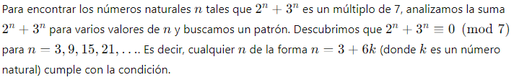
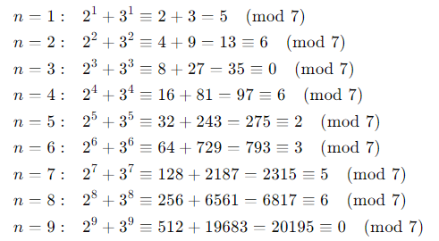
Problema:
Paso a Paso:
Entender el problema:
Analizar la congruencia:
Evaluar para varios valores de N:
Identificar el patrón:
Conclusión:
Resumen para Explicar a Otros:
Este método nos muestra cómo usar congruencias y patrones para resolver problemas matemáticos de manera sistemática y lógica.
Prompt:
###Para el siguiente problema: Hallar todos los números naturales n tales que 2n + 3n es un múltiplo de 7###
###Explica de manera natural el paso a paso###
###Como si tuviera 15 años###
###Brinda una conclusión para ser expuesta y explicada a otras personas###

Slide 16

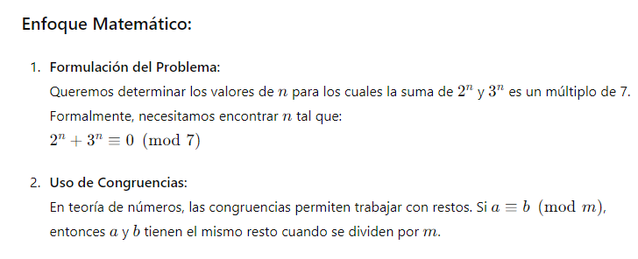
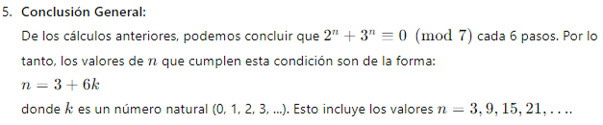
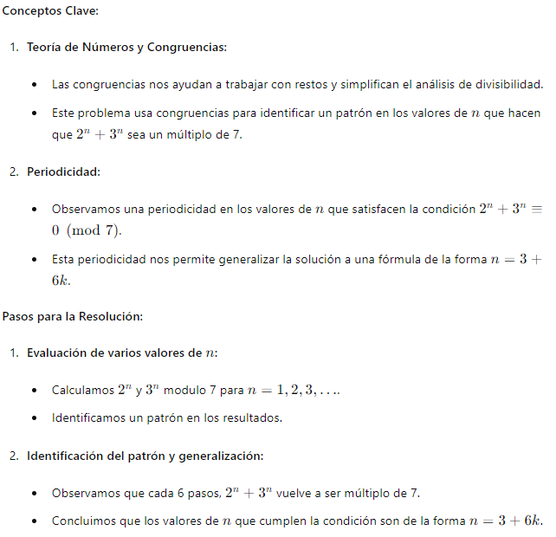

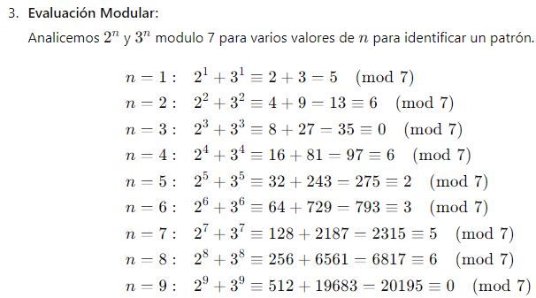
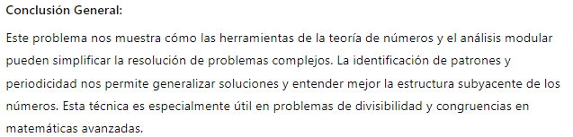
Problema:
Identificar el patrón:
Prompt:
mismo análisis del problema pero si es para un público universitario

Slide 17
Conclusiones – problema matemático
Al solicitar resolución al problema matemático lo presenta y explica de manera distinta entre los públicos indicados. Identifica que el público universitario posee un mayor conocimiento matemático que el público de 15 años. Eso se nota con un nivel de conceptualización mayor, si bien los pasos para la resolución son los mismos.
Brinda una conclusión general (no solicitada) para el caso de público universitario, pero haciendo un recuento y aplicación de este tipo de problemas para futuras ocasiones.

